Slide 1
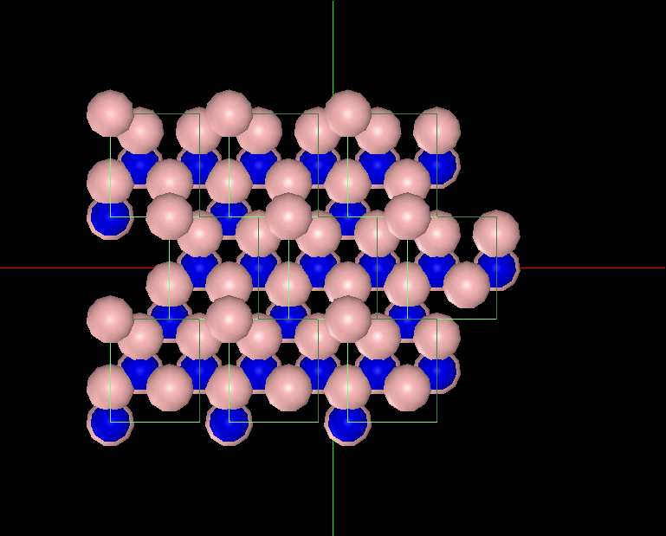
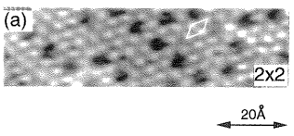
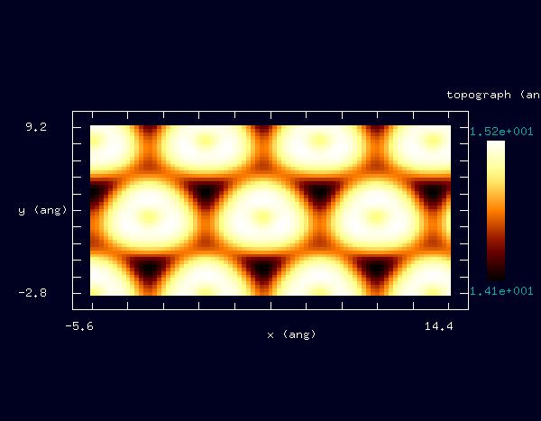
【DFTB】GaNの結晶面のSTMシミュレーション
半導体関連トピック
GaN(0001)の2×2再構成
探針：Si₄H₉
試料：GaN
スキャンエリア：20Å×12Å
スキャンモード：constant current STM
探針バイアス：+1.0[V]
電流値：2400[nA]
6.38Å
試料のモデル（赤枠は単位格子）
実測画像
constant current STMシミュレーション
サンプル電圧：-3.0[V]
表面科学Vol.21, No3, pp.134-141,2000
20Å
Notes:
DFTB_ConstCurrentSTM_Inorganic_018a

Slide 2

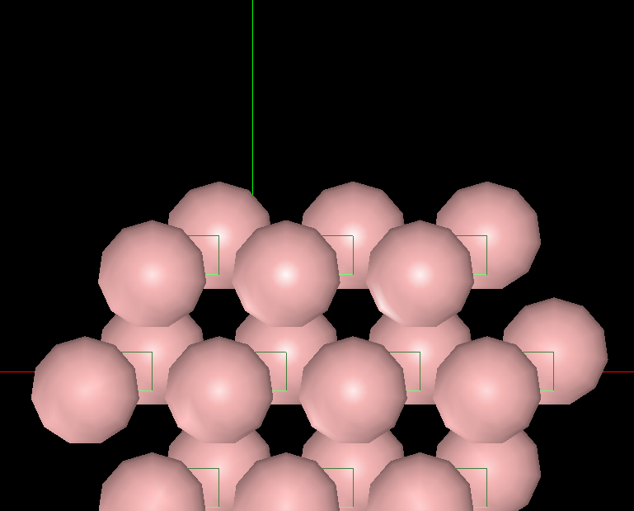
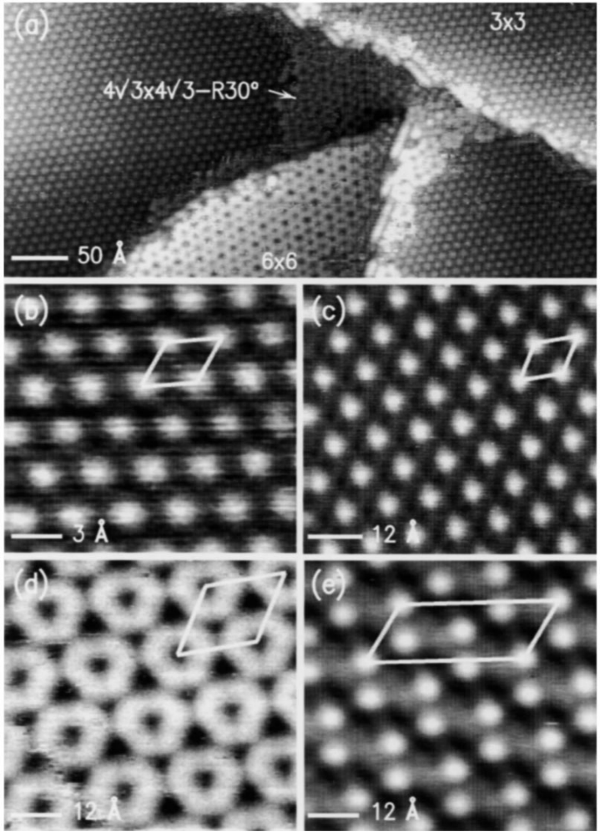
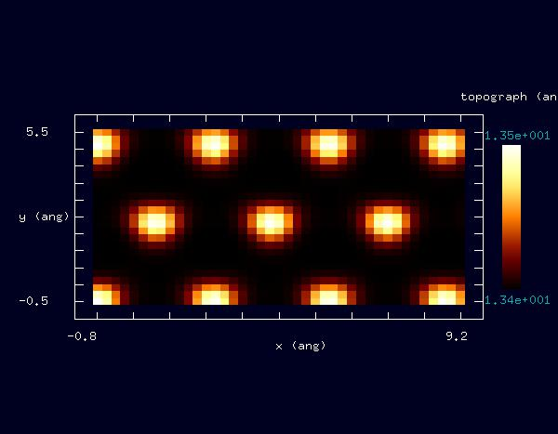
【DFTB】GaNの結晶面のSTMシミュレーション
半導体関連トピック
の1×1再構成
探針：Si₄H₉
試料：GaN
スキャンエリア：10Å×6Å
スキャンモード：constant current STM
探針バイアス：+1.0[V]
電流値：8500[nA]
3.19Å
試料のモデル（赤枠は単位格子）
実測画像
constant current STMシミュレーション
試料バイアス電圧：
-0.75[V]
電流値：
0.03~0.11[nA]
PHYSICAL REVIEW LETTERS VOLUME 79, NUMBER 20 17 NOVEMBER 1997
10Å
画像はコントラスト調整後
Notes:
DFTB_ConstCurrentSTM_Inorganic_018b

Slide 3
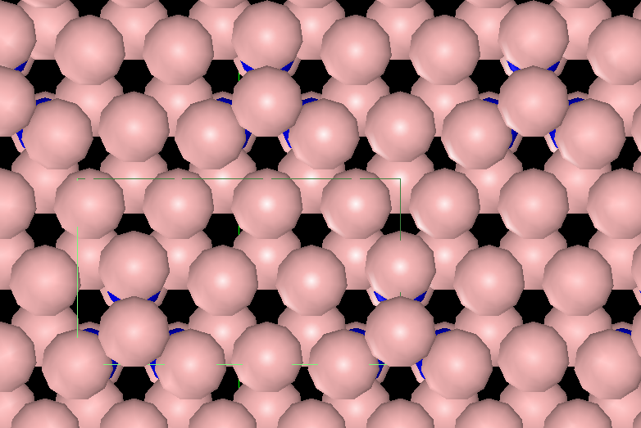
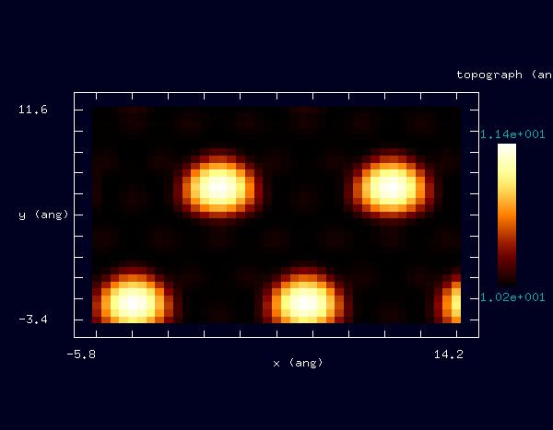
【DFTB】GaNの結晶面のSTMシミュレーション
半導体関連トピック
の3×3再構成
探針：Si₄H₉
試料：GaN
スキャンエリア：20Å×15Å
スキャンモード：constant current STM
探針バイアス：+1.0[V]
電流値：800[nA]
9.57Å
試料のモデル（赤枠は単位格子）
実測画像
constant current STMシミュレーション
試料バイアス電圧：
-0.1[V]
電流値：
0.03~0.11[nA]
PHYSICAL REVIEW LETTERS VOLUME 79, NUMBER 20 17 NOVEMBER 1997
画像はコントラスト調整後
Notes:
DFTB_ConstCurrentSTM_Inorganic_018c

